Slide 1

Handbuch und Vorlage für Ersteinweisungen und Sicherheitsbelehrungen

Slide 2
Vertraulichkeit
Alle Beschäftigte der JLU, Gäste und externe Firmen sind verpflichtet, über Angelegenheiten des iFZ Stillschweigen zu bewahren, auch nach Beendigung der Tätigkeit (s. Arbeitsvertrag)
Ausnahmen sind nur in Absprache mit den Verantwortlichen des betroffenen Bereichs möglich
für externe Firmen gilt:
sie sind verpflichtet, über alle Betriebs- und Geschäftsgeheimnisse sowohl während der Dauer Ihrer Tätigkeit als auch nach deren Beendigung Stillschweigen zu bewahren.
Die Mitnahme oder Vervielfältigung von Zeichnungen, Akten etc. ist nur mit Genehmigung durch den Ansprechpartner für den Auftrag gestattet. Fotografien dürfen ausschließlich für den Tätigkeitsnachweis des Auftrages erstellt werden, darüber hinaus gilt ein Fotografierverbot.
Ausnahmen sind nur mit Genehmigung durch den Ansprechpartner für den Auftrag möglich.

Slide 3

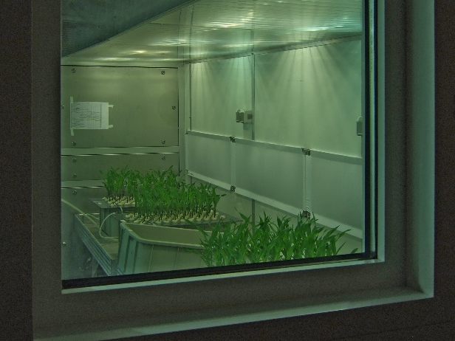
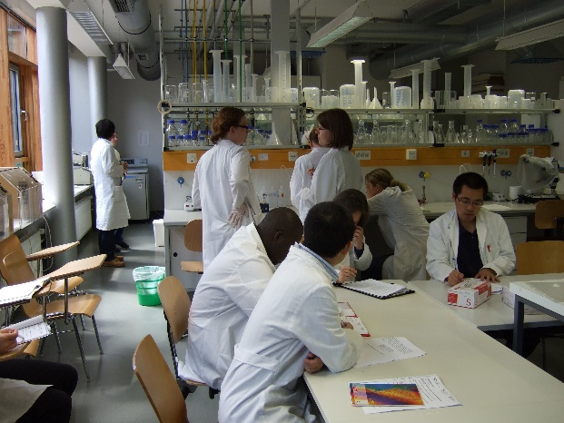
innerhalb der iFZ-Gebäude, im Instituts- und Praktikumsbereich
fotografieren verboten
bzw. nur mit Erlaubnis der Verantwortlichen und mit Zustimmung der Personen auf dem Bild

Slide 4
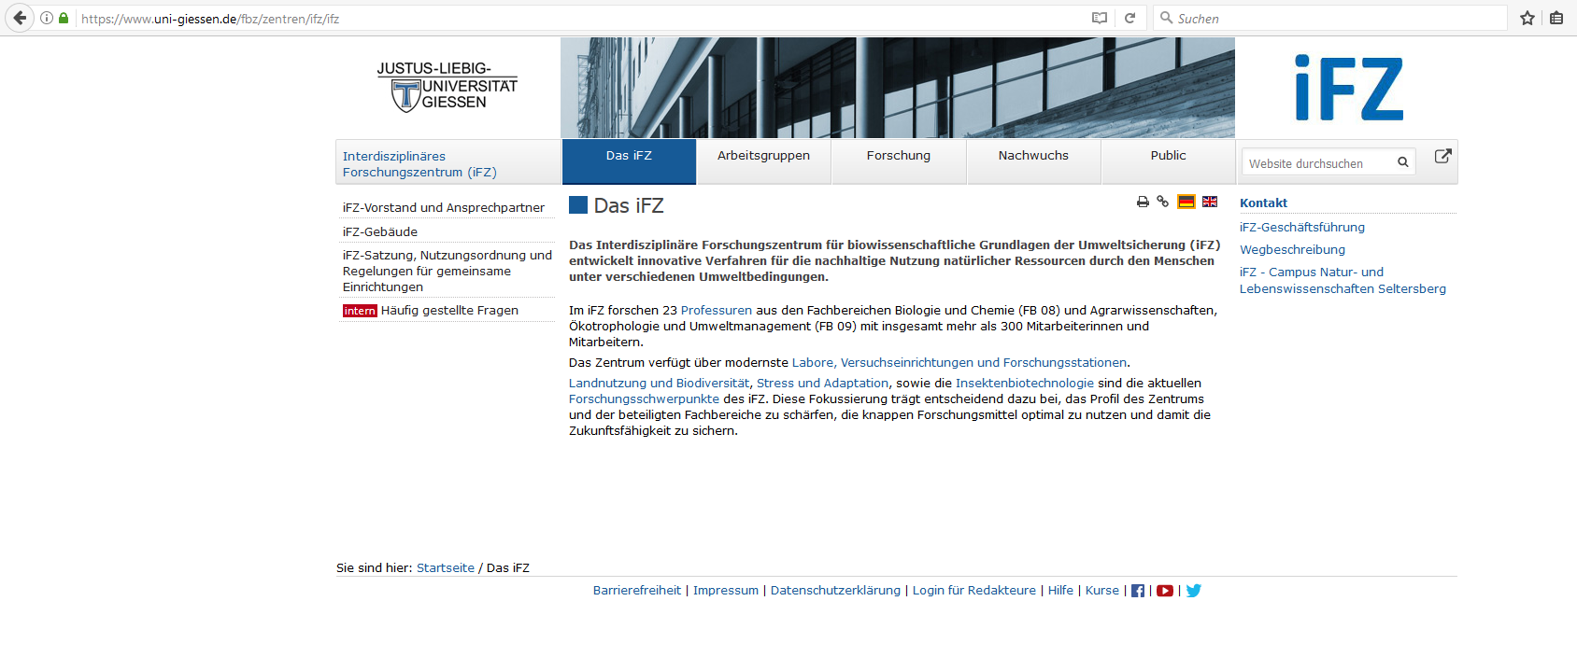
Satzung, Nutzungsordnung, Regelungen für gemeinsame Einrichtungen

Slide 5
Nutzungsordnung
Anmerkung zur empfohlenen Berufs-Haftpflichtversicherung
(Allg. Regeln 4.7 der iFZ-Nutzungsordnung)
Arbeitnehmerinnen und Arbeitnehmer der JLU müssen keine Haftpflichtversicherung abschließen. Die JLU kommt nach Auskunft der Rechtsabteilung für Schäden auf, außer bei Vorsatz und grober Fahrlässigkeit (bei Versicherungen in der Regel auch ausgenommen)

Slide 6
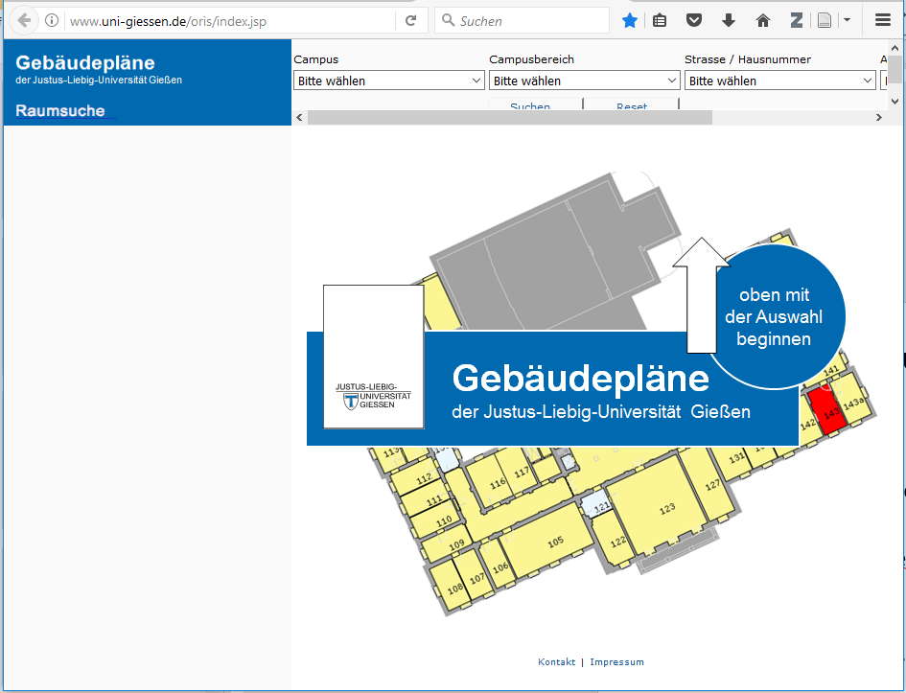
Gebäude
Raumbezeichungen:
B Büro
L Labor
M Multifunktionsräume
U Untergeschoss
H Hanggebäude
(Biotechnikum,
Probenlager, Werkstattgebäude)
benachbart Gewächshaus, Forschungshalle, ...

Slide 7
Schließsystem
Verantwortlich für die Vergabe von Schließberechtigungen im iFZ sind
Professoren/innen (und Schließbeauftragte) für jede Professur
Verantwortliche des iFZ für gemeinsame iFZ-Einrichtungen
Verantwortliche der Universitätsverwaltung für technische Aufgaben auf dem Campus Seltersberg

Slide 8
Schließsystem
Technisch
„Schlüssel“ ist die persönliche Mitarbeiterkarte, der Studentenausweis oder eine neutrale Schließkarte („Gastkarte“)
Programmierung der Karten täglich am Online-Leser an den Gebäudeeingängen

Slide 9
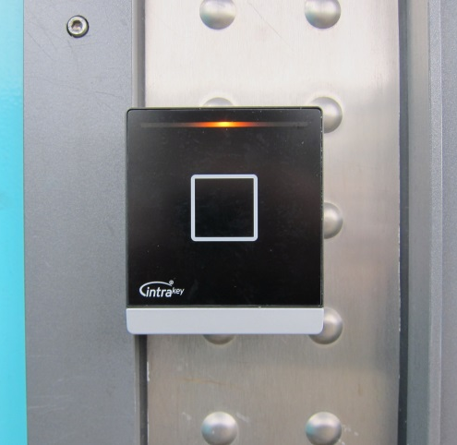
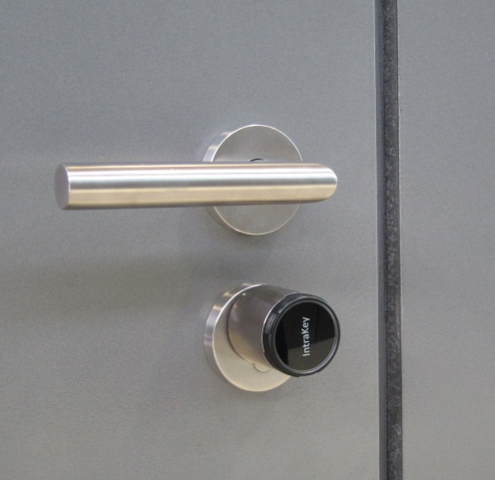
iFZ-Türen öffnen mit intrakey
Vor Betreten des Gebäudes Tagesgültigkeit auf Karte einlesen
die Schließkarte ca. 2-3 Sek. vor Kartenleser halten,
erster Piepton beim Start des Einlesens,
zweiter Piepton beim Beginn des Beschreibens der Karte,
dritter Piepton bei Abschluss des Schreibvorgangs.
Karte erst NACH dem dritten Piepton entfernen, sonst sind Berechtigungen unvollständig
Für den Zutritt in die Räume
Karte vor den Offline-Zylinder im Schließknauf unter der Türklinke halten, bei gültiger Berechtigung blinkt dieser grün, sonst rot
Schließknauf drehen, in die gleiche Richtung wie einen mechanischen Schlüssel
Zum Verschließen der Räume die entsprechende Vorgehensweise.
Wenn der Offline-Zylinder beim Vorhalten der Karte mehrmals piept, bitte die Hausmeister informieren, da die Batterie leer wird.

Slide 10
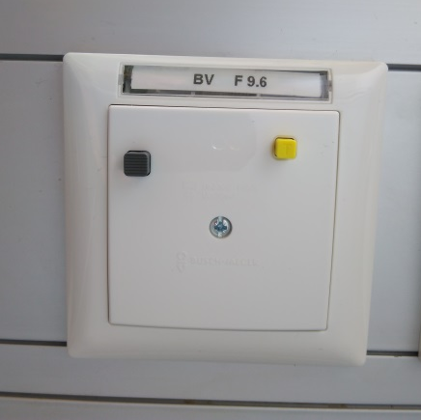
Stromversorgung Büro
Fehlerstrom-Schutzschalter
(„Fi“)
Aufgabe: schaltet Strom ab,
sobald ein angeschlossenes Geräte defekt ist
Test-Routine (1 x pro Monat):
gelben Druckschalter drücken
Stromversorgung unterbrochen?
ja: Fi-Funktion ok, nein: Störungsmeldung

Slide 11
Steckdosen richtig verwenden
Achten Sie darauf, große Elektrogeräte im Idealfall direkt an die Wandsteckdose, das heißt wenn möglich nicht an eine Mehrfachsteckdose anzuschließen.
Eine Mehrfachsteckdose richtig verwenden heißt, dass Sie die maximale Leistung der Steckerleiste nicht überschreiten.
Qualitativ hochwertige Mehrfachstecker sind in der Regel für eine maximale Leistung von 3.500 Watt ausgelegt. Bei weniger hochwertigen Steckerleisten kann bereits bei unter 2.000 Watt die Gefahr eines Kabelbrandes bestehen.
Prüfen Sie regelmäßig Ihre Stecker auf Hitzeentwicklung, beziehungsweise Verfärbungen und tauschen Sie defekte oder Ihnen unnatürlich heiß vorkommende Stecker sofort aus.
Nutzen Sie in feuchten Räumen nur hierfür ausdrücklich zugelassene Steckerleisten.
Grundsätzlich ist das Hintereinanderstecken von Mehrfachsteckdosen möglich. Beachten Sie aber, dass sich hierdurch die maximale Leistung der Mehrfachstecker nicht erhöht und alle an Ihre Steckverbindungen angeschlossenen Geräte zusammen, diese nicht überschreiten dürfen. Durch die Verwendung mehrerer Steckverbindungen entstehen darüber hinaus höhere Widerstände, die dazu führen können, dass die vorgeschaltete Sicherung im Falle einer Überlastung nicht ausgelöst wird.
Wissen sollten Sie zudem, dass Sie sich durch die Verwendung mehrerer Steckverbindungen einem erhöhten Risiko auch in Bezug auf Ihren Versicherungsschutz aussetzen. Nach der DIN VDE 0620 dürfen ortsveränderliche Steckdosenleisten weder hintereinander gesteckt, noch abgedeckt betrieben werden oder als Ersatz für ortsfeste Installationen dienen. In der Versicherungspraxis kann es passieren, dass Ihnen Ihre Versicherung einen hieraus entstandenen Schaden nicht ersetzt.
Kabelrollen dürfen aus Brandschutzgründen nur an das Stromnetz angeschlossen werden, wenn sie vollständig abgerollt sind.
Grundsätzlich dürfen nur sicherheitsgeprüfte Geräte verwendet werden.

Slide 12
Staub oder Schweißarbeiten können einen Feueralarm auslösen
Schweißarbeiten sind nur erlaubt, wenn die Rauchmelder abgeschaltet sind
Deaktivierung muss mindestens
3 Tage vorab bei HRZ Nachrichten-
technik angemeldet werden
Mr. Markus Leopold,
Brandschutzbeauftragter
Tel. 34065

Slide 13
Sicherheitsunterweisungen
Vor Arbeitsbeginn im iFZ erhält jede Person eine Unterweisung
Unterweisungen sind in der Regel für ein Jahr gültig
Diese jährliche Unterweisung wird bei Bedarf ergänzt durch spezifische Unterweisungen der Institute
Diese Unterweisung ersetzt nicht die Unterweisung für S2- und Isotopenbereiche

Slide 14
Verantwortlichkeiten
GfD (Institut)
Professor/in (Professur)
Verantwortliche/r für institutsübergreifende Einrichtungen (iFZ-Einrichtungen)
Sicherheitsbeauftragte/r
Brandschutzbeobachte/r
Abfallbeauftragte/r

Slide 15
Zutritt zu den Sicherheitsbereichen
Es ist nicht erlaubt, die Sicherheitsbereiche ohne Anmeldung zu betreten
Firmen und Mitarbeiter der Werkstätten oder des HRZ melden sich täglich bei den Verantwortlichen
Den Sicherheitsanweisungen des Projektleiters/Verantwortlichen ist Folge zu leisten

Slide 16
Notfall Rufnummern
Notarzt
112
Feuerwehr
112
Polizei
110
Technische Störungen außerhalb der Dienstzeiten
12666

Slide 17
Zugängliche Telefone im iFZ
für Anrufe
im Notfall
innerhalb des iFZ / der JLU (Kurzwahl)
NUR INNERHALB VON RÄUMEN
KEINE TELEFONE IN DEN FLUREN
KEINE TELEFONE AN DER AUSSENSEITE DES iFZ

Slide 18
Im Notfall
Versuchen Sie, Ruhe zu bewahren
Erst denken, dann handeln

Slide 19
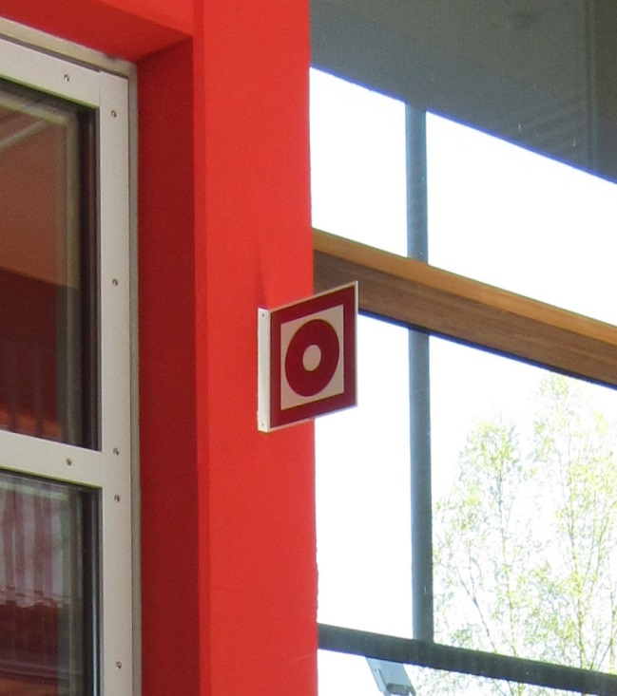
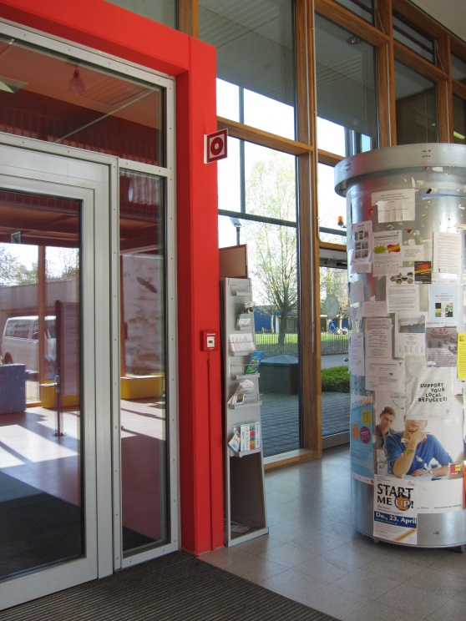
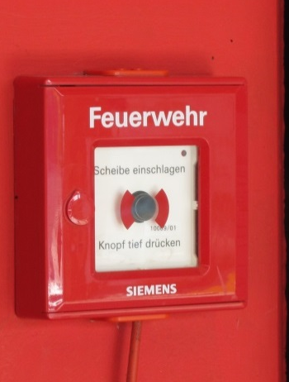
Selbst einen Alarm auslösen
Übung: Machen Sie sich mit der Lage der Brandmelder vertraut

Slide 20
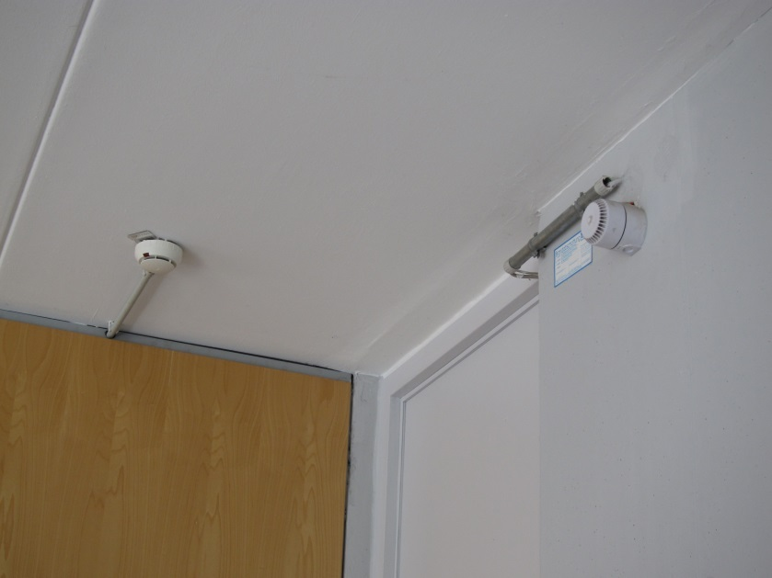
Automatische Brandmeldung
Ein Rauchmelder startet den Feueralarm automatisch
Die Feuerwehr kommt
Der akustische Alarm
ertönt

Slide 21
Abschaltungen bei Feuer/Hausalarm
Maßnahmen zur Sicherung des Arbeitsplatzes ergreifen (z.B. Gefäße oder Digestorien schließen, offene Flammen löschen)
Notabschaltungen sollten nur im Falle einer direkten Gefährung (es brennt IM Labor) vorgenommen werden
Notabschaltungen können durch Herbeiführung einer weiteren Gefährdung das Risiko erhöhen!

Slide 22
Bei Hausalarm
Sofort das Gebäude verlassen
über den Fluchtweg
Übung:
Machen Sie sich mit den Fluchtwegen in ihren Arbeitsbereichen vertraut

Slide 23
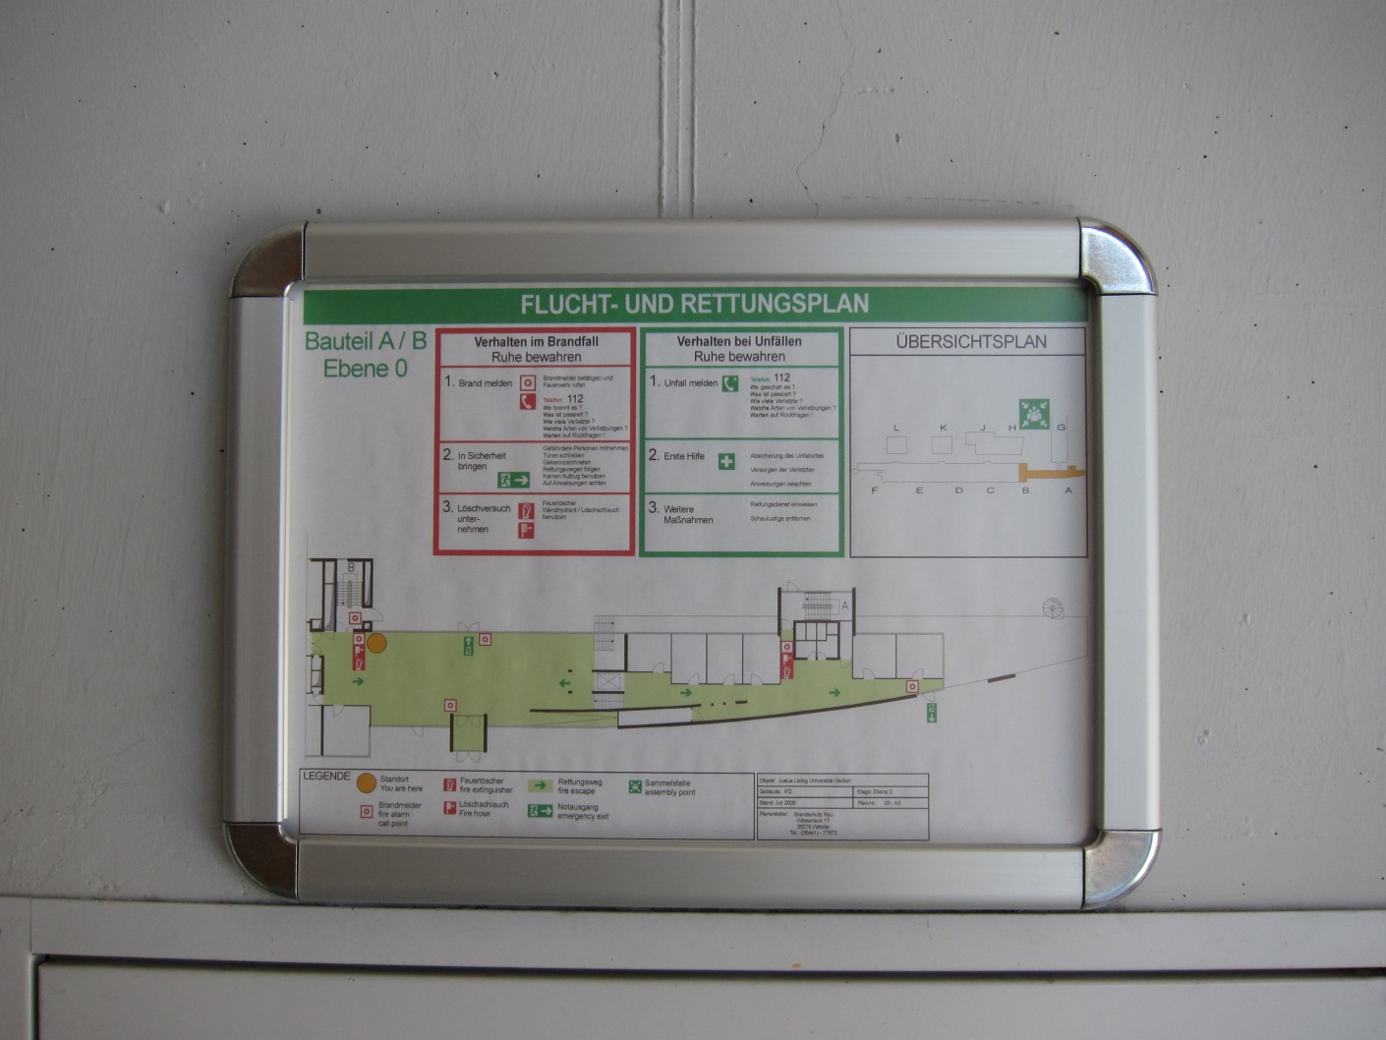
Flucht- und Rettungsplan
Ab sofort ist der
Vorplatz Neue Chemie
Sammelplatz
für alle Arbeitsgruppen des iFZ

Slide 24
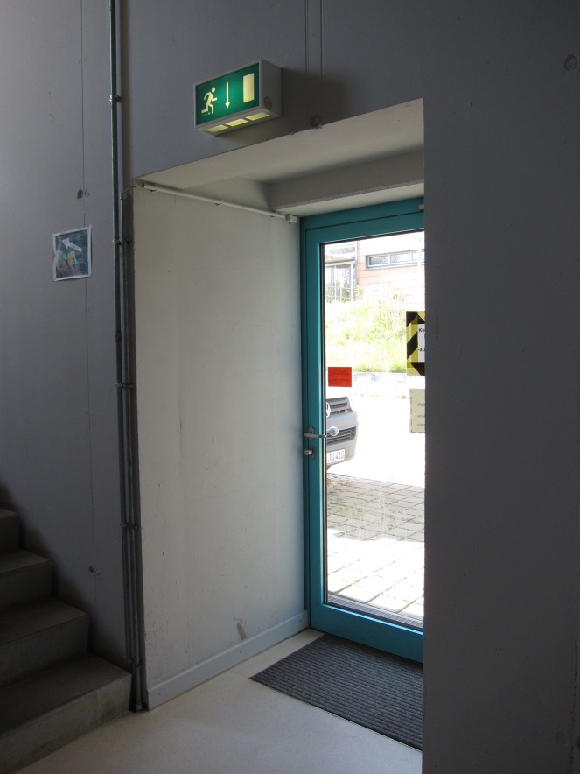
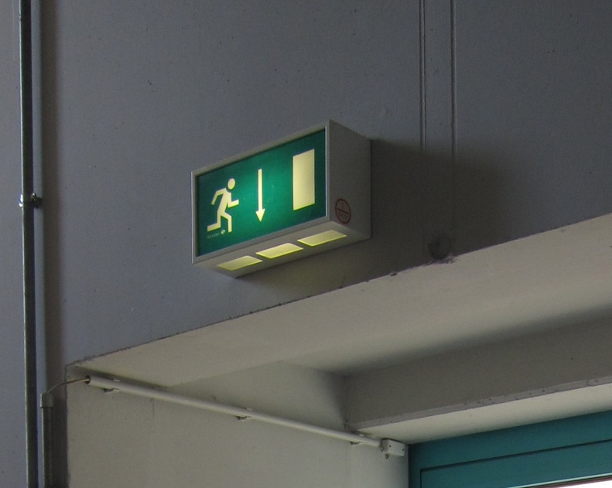
Flucht- und Rettungswege
Müssen ständig frei gehalten werden

Slide 25

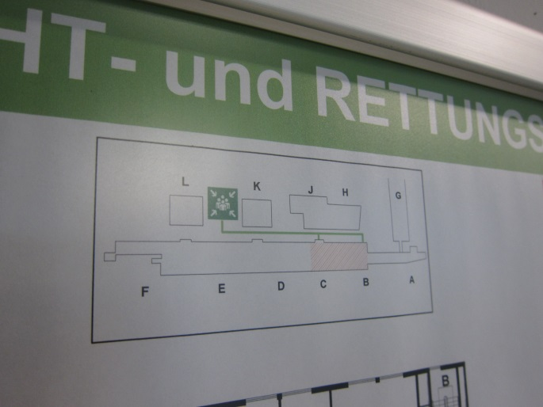
Sammelplatz
Jede Gruppe (Institut bzw. Professur, Spülteam…) sammelt sich am Sammelplatz
Sammelplatz
für das gesamte iFZ ist
Vorplatz Neue Chemie
Wer fehlt?

Slide 26
Wiederbetreten des Gebäudes
NIE bei Alarm
Die Erlaubnis zum Wiederbetreten des Gebäudes erfolgt AUSSCHLIESSLICH durch die Feuerwehr, den Brandschutzbeauftragten oder durch von diesen autorisierte Personen

Slide 27
Erste Hilfe
Arbeit sofort unterbrechen
Erste Hilfe leisten
Notarzt rufen?
Vorgesetzte und Verantwortliche informieren
Durchgangsarzt aufsuchen
Bei kleinen Verletzungen ohne Arztbesuch:
Eintrag in das Verbandsbuch vor Ort

Slide 28
Anfahrt für Krankenwagen
Info an Notrufzentrale (Tel. 112)
Lieferanteneingang:
Haupteingang Rückseite (iFZ Foyer/iFZ Cafeteria)
an der Wendefläche
alternativ
Außentür Lastenaufzug
an der Südseite des iFZ (Richtung Neue Chemie)

Slide 29
Meldungen bei Zwischenfall
Professur- und Institutsleitung
Projektleiter/in oder Stellvertreter
in S1-, S2-Bereichen und Isotopenlabor
iFZ-Geschäftsführung Tel. 17500
Dez. E oder HRZ,
wenn JLU-Techniker betroffen sind
Auftraggeber seitens der JLU,
wenn Fremdfirmen betroffen sind

Slide 30
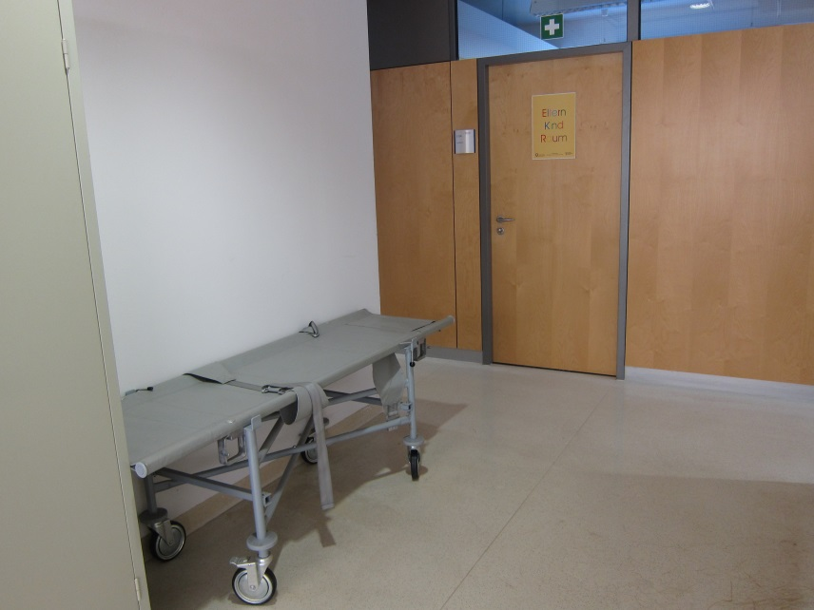
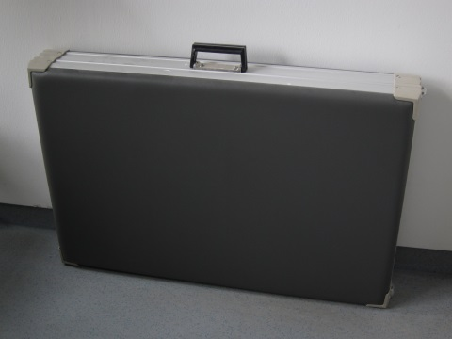
Erste-Hilfe Liegen
Erdgeschoß:
mobile Liege vor Erste Hilfe Raum B004
mobile Kofferliegen
in B003
in …
Klappliegen
vor …

Slide 31

Erste Hilfe Kästen, Notfallinfos
Erste Hilfe Kästen in
Eltern-Kind-Raum
Labore
…
Notfallinformationen zu
Rufnummern, Ersthelfern, Ärzten, ..
in den Schaukästen der Institute

Slide 32
Arbeiten mit gefährlichen Stoffen
Schutz der Beschäftigten vor Gefahren im Umgang mit radioaktiven Substanzen, Röntgenstrahlung, Chemikalien
Regelungen
Strahlenschutzverordnung
Röntgenverordnung
Chemikaliengesetz
Die Bereichsleiter sind verantwortlich für ihren Bereich

Slide 33

Arbeiten mit gefährlichen Stoffen
Begriffsbestimmungen
Verantwortlichkeiten
Pflichten des Arbeitgebers
Pflichten der Beschäftigten
Arbeitsmedizinische Vorsorge
Allgemeine Betriebsbestimmungen
Persönliche Schutzausrüstung

Slide 34
Gefahrstoffe
Gefährliche Stoffe und Zubereitungen
Stoffe, Zubereitungen und Erzeugnisse, die explosionsfähig sind
Stoffe aus denen bei der Herstellung oder Verwendung (1.) oder (2.) entstehen oder frei gesetzt werden können
Stoffe, die Gesundheit und Sicherheit der Beschäftigten gefährden können
Alle Stoffe, denen ein Arbeitsplatzgrenzwert zugewiesen wurde

Slide 35
Arbeiten mit gefährlichen Stoffen
Pflichten des Arbeitgebers
Informationsermittlung und Gefährdungsbeurteilung
Besondere Vorschriften für Jugendliche, gebärfähige Frauen, werdende und stillende Mütter
Ermittlung und Beurteilung der inhalativen Exposition
Schutzmaßnahmen
Betriebsanweisung
Unterweisung
Unterrichtung und Anhörung der Beschäftigten
Beschäftigtenverzeichnis

Slide 36
Arbeiten mit gefährlichen Stoffen
Pflichten der Beschäftigten
Betriebsanweisungen und Anweisungen zum Arbeits- und Gesundheitsschutz befolgen
Sicherheitsmängel und Notfälle an Verantwortliche melden und
Mängel im Aufgabenbereich beseitigen
PSA benutzen und Arbeitsmittel bestimmungsgemäß einsetzen
Gefahrstoffe nur wenn notwendig benutzen

Slide 37
Arbeiten mit gefährlichen Stoffen
Allgemeine Betriebsbestimmungen
Inverkehrbringen von Gefahrstoffen
Aufbewahrung, Lagerung, Umfüllen, Transport
Entsorgung gefährlicher Abfälle
Hygienemaßnahmen
Zugangsbestimmungen zu gefährlichen Bereichen
Allgemeine Reinigungsarbeiten, Reparaturen, Betriebsstörungen

Slide 38
Arbeiten mit gefährlichen Stoffen
Arbeitsmedizinische Vorsorge
Persönliche Schutzausrüstung (PSA)
bei (potentieller) Überschreitung von Arbeitsplatzgrenzwerten (AGW) oder Biologischen Grenzwerten (BGW)
Handschutz
Hautschutz
Augenschutz
Atemschutz
Schutzkleidung

Slide 39
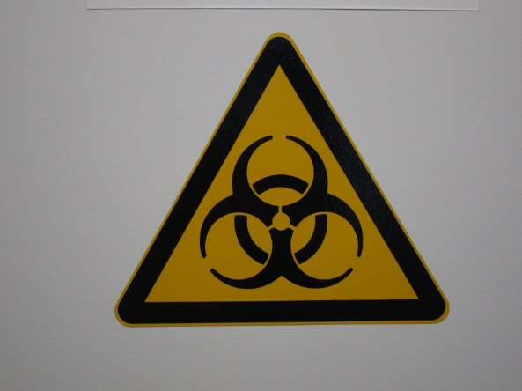
Biologische Sicherheit
Schutz der Beschäftigten vor Gefahren im Umgang mit biologischen Arbeitsstoffen
Regelungen
Gentechnikgesetz und GenTSV
Biostoffverordnung
Tierseuchenerregerverordnung
Infektionsschutzgesetz
Technisches Regelwerk

Slide 40
Sicherheits-, Schutzstufen für Arbeiten mit natürlichen Erregern und GVOs
Tabelle BFS
Stufe | Risiko für menschliche Gesundheit und Umwelt | Verbreitung in der Bevölkerung | Vorbeugung/ Behandlung
S1 | ohne | ---- | ----
S2 | gering | unwahrscheinlich | möglich
S3** | mäßig nicht luftübertragbar | eher unwahrscheinlich | möglich
S3 | mäßig luftübertragbar | möglich | möglich
S4 | hohes | groß | nicht möglich
Lebende Zellen, die nach Anwendung gentechnischer Methoden
Erbmaterial aus einem anderen Organismus enthalten

Slide 41
Gentechnische Anlagen des iFZ
Gentechnische Anlage | Sich.stufe | UGI | Projektleiter | BBS
Institut für Mikro- und Molekularbiologie L251, Nutzung nur unter S1-Bedingungen | (S3) S1 | 80 | Klug, Prof. Dr. Gabriele | Dr. S. Rahlfs
Institut für Mikro- und Molekularbiologie L230, L231, L232, L233, L234, L235, L236, L245, L246, L247/248, L249/L250, M233, M234, M235, M236, M237, M238, M239, M244, M245; L021; U170, U176 | S1 | 81 | Klug, Prof. Dr. Gabriele | Dr. S. Rahlfs
Institute für Phytopathologie und Insektenbiotechnologie L335, L336, L337, L338, L347, L348, L350, L357, M328, M329, M330, M331, M336, M337, M338; M420, M423, L423, L431/432, L433, M422; L349, M421, M422a | S1 | 82 | Dr. Aline Koch | Dr. C. Obermeier
Institut für Pflanzenernährung L034-L036, L037, L038, L039, L040, L049, L050, L051, L052, L053, L054, L055, L056, M034, M035, M042, M043; L131, M129; U150 | S1 | 83 | Prof. Dr. Till Schäberle | Prof. Dr. U. Wenzel
Institut für Pflanzenbau und Pflanzenzüchtung I L320/321, L322, L323, L324, L325, L327, L332, L333, L334, M318, M319, M320, M321, M322, M323; L420, L421, L422 | S1 | 84 | Dr. Christian Obermeier | Imani, Dr. J.
Institut für Angewandte Mikrobiologie L017; L 019 | S1 | 85 | Kämpfer, Prof. Dr. Dr. Peter | Dr. Stefan Rahlfs
Institut für Pflanzenbau und Pflanzenzüchtung II Biometrie und Populationsgenetik L203, L204, L205, M212, M211 | S1 | 86 | Prof. Dr. Rodney Snowdon | Imani, Dr. J.
Biotechnikum mit Klimakammern H023, H031, H042, H024-H030, H035-H041,H012-H015, H017-H020, Flure H011, H021, Putzraum H032, Toiletten H033, H034; H004, H005, H006, H010 | S1 | 87 | Dr. Jens Steinbrenner | Dr. Stefan Rahlfs
Institut für Ernährungswissenschaft, Biochemie der Ernährung L147, L148, L151, L152, L153, M128, M136 | S1 | 88 | Becker, Prof. Dr. Katja | Prof. Dr. U. Wenzel
iFZ Gewächshausanlage K1 - K8, K9 - K15, Räume R1, R3, R4a, R5, R5a, Flur R6 | S1 | 89 | Dr. Aline Koch | Dr. Stefan Rahlfs
Forschungshalle IFZ, Kombination von Labor- und Gewächshausbereich | S1 | 90 | Imani, Dr. J. | Dr. Stefan Rahlfs
Institut für Ernährungswissenschaft, Biochemie der Ernährung: L149, L150 | S2 | 91 | Becker, Prof. Dr. Katja | Prof. Dr. U. Wenzel
Professur für Molekulare Ernährungsforschung L306, L307, L308, L318 | S1 | 92 | Fitzenberger, Dr. Elena | Becker, Prof. Dr. Katja
Institut für Phytopathologie (Praktikumslabor) U144, U152 | S1 | 93 | Imani, Dr. Jafargholi | Dr. Stefan Rahlfs
Institut für Tierernährung und Ernährungsphysiologie L116/L116a, L117, L118, L119, M118, M120, M129 | S1 | 94 | Wen, Dr. Gaiping | Prof. Dr. U. Wenzel
Institut für Tierernährung und Ernährungsphysiologie, Stoffwechsellabor Räume 11, 12, 13, 15/17 | S1 | 95 | Wen, Dr. Gaiping | Prof. Dr. U. Wenzel
Institut für Ernährungswissenschaft, Lebensmittelwissenschaft L132, L133 | S1 | 96 | Wen, Dr. Gaiping | Dr. Stefan Rahlfs
Institut für Insektenbiotechnologie L352, L353, L355, L439, M422a, M428, M429 und M430 | S1 | 97 | Dr. Kwang-Zin Lee | Dr. W. Wende

Slide 42
Was ist ein GVO?
Lebende Zellen, die nach Anwendung gentechnischer Methoden
Erbmaterial aus einem anderen Organismus enthalten
Plasmide, reine DNA (auch aus infektiösen Organismen) sind keine GVOs!
Folgende Tätigkeiten unterliegen nicht dem Gentechnikgesetz
PCR-Produkte und Vermehrung von DNA durch PCR
Aufarbeitung von Enzymen, die aus GVO isoliert wurden, nachdem die GVO
vollständig abgetötet wurden
Mutagenese nach § 3 GenTG (z.B. Herstellung von Mutanten mit Hilfe
mutagener Substanzen)

Slide 43
Risikobewertung eines GVO
Sind die eingeführten Transgene für sich genommen gefährlich (z.B. Toxine)?
Ist der Wirtsorganismus für sich genommen gefährlich (z.B. Pathogene)?
Was passiert bei neuen Kombinationen?
Kann ein an sich ungefährliches Transgen in einem an sich ungefährlichen Wirt eine gefährliche Kombination ergeben (z.B. horizontaler Gentransfer von Antibiotika-Resistenz von E. coli auf humanpathogene Bakterien)
Verwendung von anerkannten Vektoren und Empfängerorganismen!

Slide 44
Arbeit mit GVOs wird kontrolliert
Laborsicherheit: Sogar Arbeiten mit GVOs der niedrigsten Risikostufe (S1) dürfen nur in entsprechend ausgewiesenen Labors stattfinden.
Training: Alle Personen, die mit GVOs arbeiten, müssen mindestens einmal jährlich unterwiesen werden (diese Einführung!)
Dokumentation: Alle sicherheitsrelevanten Informationen über die GVOs im Labor müssen dokumentiert sein.
Verantwortlichkeit: Für alle GVO-Projekte sind registrierte Projektleiter verantwortlich, die eine spezielle Ausbildung durchlaufen und für die Einhaltung der Standards haften.
Verletzung dieser Regeln kann zur Laborschließung führen!

Slide 45
GVO: Entsorgung und Dokumentation
Alle GVO-Labore sind durch Betriebsanweisungen gekennzeichnet.
Keine Arbeit mit GVOs außerhalb dieser Räume!
Kein GVO außerhalb der gekennzeichneten Räume,
außer in geschlossenen Gefäßen.
Sauber und ordentlich arbeiten!
Experimente sauber dokumentieren!
Nach Gesetz muss diese Dokumentation jederzeit einer Überprüfung durch das Regierungspräsidium standhalten können.

Slide 46
GVO: Aufzeichnungspflicht
GenTAufzV - Gentechnik-Aufzeichnungsverordnung
Der Betreiber hat die Aufzeichnungen der zuständigen Behörde auf ihr Ersuchen vorzulegen.
Er hat die Aufzeichnungen aufzubewahren;
die Aufbewahrungsfristen betragen
10 Jahre bei gentechnischen Arbeiten der Sicherheitsstufe 1
30 Jahre ab Sicherheitsstufe 2
Die Identität der benutzten biologischen Agenzien ist regelmäßig zu überprüfen,
wenn das für die Beurteilung des Gefährdungspotentials erforderlich ist.

Slide 47
Persönliche Schutzausrüstung (PSA)
Bereiche der Sicherheitsstufe S0 und S1
die gewohnte Arbeitskleidung
Schutzhandschuhe werden bei Bedarf gestellt
Bereiche der Sicherheitsstufe S2
Der Projektleiter legt fest, ob eine spezielle PSA zu tragen ist.
Isotopenbereiche
Der Projektleiter legt fest, welche PSA zu tragen ist.
Dosimeter werden bei Bedarf vom Strahlenschutzbeauftragten ausgegeben.

Slide 48
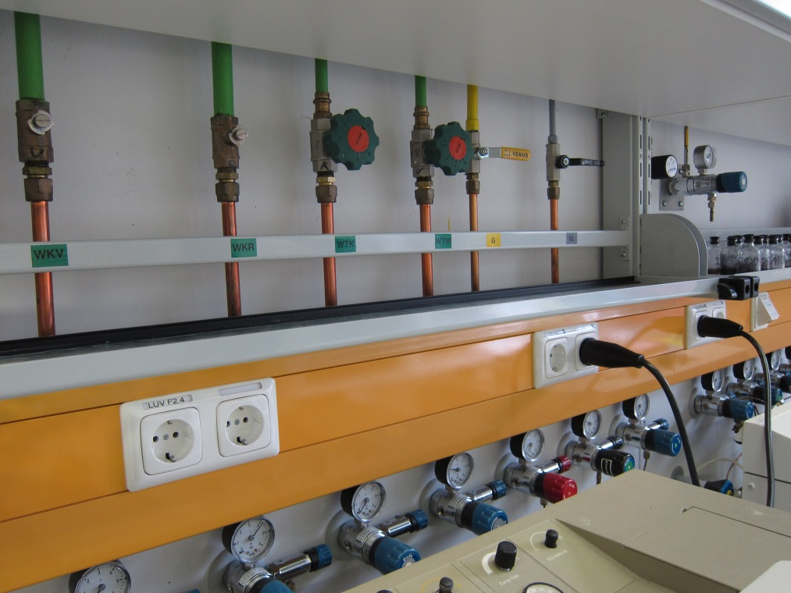
Technischer Notfall: Wasser
Absperrarmaturen unter den Oberschränken
für flüssige und gasförmige Medien

Slide 49
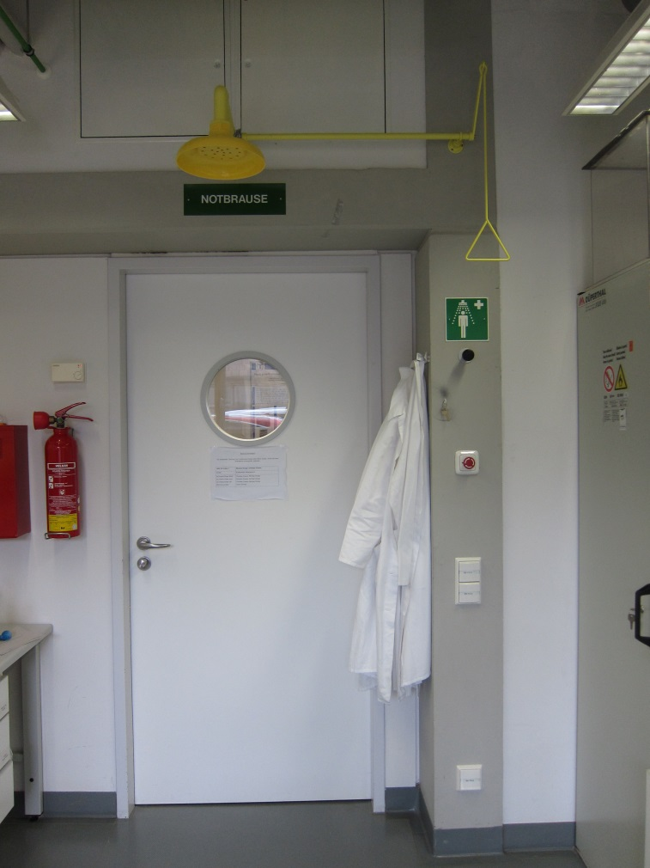
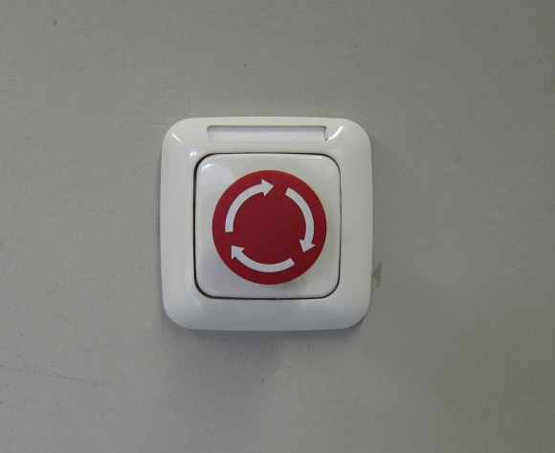
Technischer Notfall: Strom
Not-Aus-Taster Elektro
im Labor innen neben Tür

Slide 50
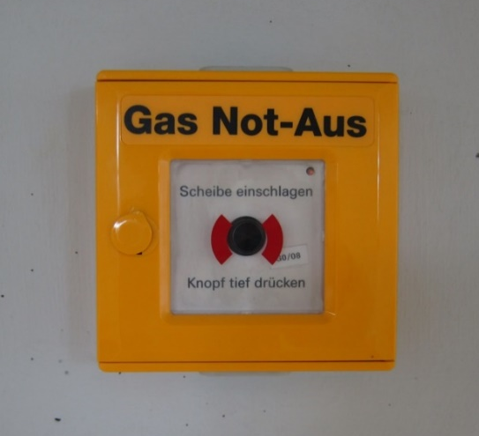
Technischer Notfall: Gase
Die Not-Aus-Taster für Gase
befinden sich im Flur
Die Taster schalten
Zentrale Gase
Gase aus Druckglasflaschenschränken
im betroffenen Gebäudeabschnitt aus
Das Zurücksetzen der Taster erfolgt durch die Bereichswerkstatt

Slide 51

Notduschen im Labor
Not-Körperdusche
neben der Tür
Aktivieren der Notdusche durch Ziehen des Handrings, Verschließen durch Drücken des Handrings nach oben.
In den Laboren sind keine Bodenabläufe installiert.
Das ausgetretene Wasser ist in Absprache mit den Verantwortlichen des Labors aufzunehmen.

Slide 52
Notduschen im Labor
Augendusche am Handwaschbecken
Umkleide und Duschen im Untergeschoss des iFZ-Gebäudes (Treppenhaus gegenüber der Poststelle)

Slide 53
Einschränkungen in Laboren
Essen, Trinken und das Aufbewahren von Lebensmitteln ist
in keinem Labor erlaubt.
Handwerker → Cafeteria
Personal → Aufenthaltsräume
Benutzen von Kosmetika nur in den Sanitärbereichen, nicht in den Laborbereichen.
Das Rauchen ist im Gebäude generell untersagt.
Nach der Arbeit Hände waschen, desinfizieren und rückfetten.

Slide 54
Laborregeln
Essen und Trinken ist im Labor absolut verboten!
Das Tragen eines Kittels ist unerlässlich.
Schutzkleidung darf nicht außerhalb der Arbeitsbereiche
getragen werden.
Sichere Kleidung :
- geschlossene Schuhe
- keine gefährdende Kleidung (z.B. lange Schals)
Lange Haare sollten zusammengebunden werden.
Keine Arbeiten mit offenen Wunden!
(ev. Pflaster, Baumwollhandschuhe und Gummihandschuhe darüber)

Slide 55
Laborregeln
Ethanol und Papiere nicht neben der Bunsenbrenner-Flamme handhaben!
Alle Arbeitsplätze sind täglich zu desinfizieren (mit 70 % Ethanol).
Vor dem Verlassen des Raumes sind unbedingt die Hände zu waschen.

Slide 56
Laborregeln
Sorgfältige Planung von Arbeiten (ruhiger Arbeitsablauf)
Laborgeräte und -instrumente dürfen nur nach Einweisung bedient werden.
Kontaminierte Arbeitsgeräte müssen vor der Reinigung
autoklaviert oder desinfiziert werden.

Slide 57
Laborregeln
Pipettierhilfen benutzen (nicht mit dem Mund pipettieren)!
Vorsichtiger Umgang mit Kanülen und Skalpell!
Glasabfall getrennt sammeln!
Aerosolbildung vermeiden!
Waagen nach der Benutzung reinigen!
Grundsätzlich gilt das Verursacherprinzip: jede/r reinigt und dekontaminiert die von ihm verwendeten Flächen, Gefäße, Geräte oder sonstigen Einrichtungen selbst

Slide 58
Labor: Umgang mit Chemikalien
Sämtliche Gefäße sind mit Inhalt, verantwortlicher Person und Datum
zu beschriften,
Gefahrstoffe müssen zusätzlich mit den Gefahrensymbolen
gekennzeichnet werden.
• Gefahrstoffe dürfen nicht in Behältnissen aufbewahrt oder gelagert
werden, die zu Verwechslungen mit Lebensmitteln führen können
(z.B. Getränkeflaschen).
• Die Menge der Abfälle (Kosten!) ist dadurch zu vermindern,
dass nur die Mengen von Stoffen bei Versuchen eingesetzt werden,
die unbedingt erforderlich sind.
Reste und Abfälle von Chemikalien nicht einfach wegschütten!
Informieren Sie sich über die Entsorgungseinrichtungen des Labors.

Slide 59
Labor: Pipettenreinigung
Pipettenreinigungsgeräte und Pipettenreinigungsbehälter
müssen mit dem Inhaltsstoff und ggf. den erforderlichen Gefahrensymbolen
gekennzeichnet werden.

Slide 60
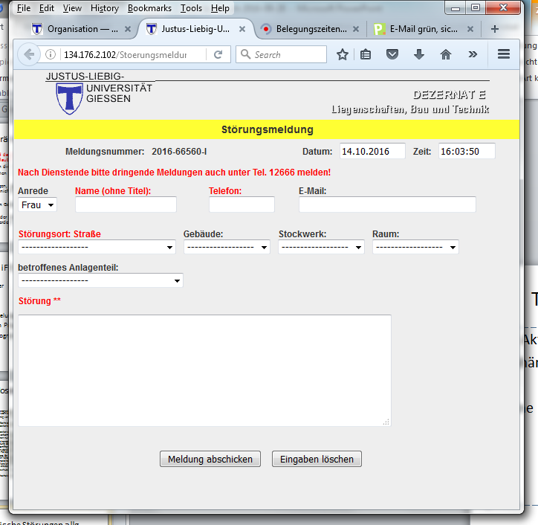
Technische Störungen
Online Störungsmeldung

Slide 61
Reinigung durch Reinigungsteam
Reinigung der Handwaschbecken
Reinigung der Fußböden
Leeren der Mülleimer (Hausmüll)
Auffüllen der Papierhandtücher
keine Entsorgung von Sondermüll
Kontaminationen werden durch das Laborpersonal beseitigt, nicht durch das Reinigungspersonal

Slide 62
Technische Arbeiten in Sicherheitsbereichen
Technische Arbeiten dürfen nur durchgeführt werden, wenn die Laborarbeit mit Gefährdungspotential ruht.
Fenster in den Laboren geschlossen halten
Es dürfen keine Kühl-/Gefrierschränke, Brutschränke geöffnet werden.
Laborgeräte dürfen nur berührt werden, wenn das Laborpersonal eine Freigabe gegeben hat.
Schutzkleidung wie Kittel und Handschuhe aus den Bereichen verbleiben in der Anlage

